Slide 1
国家制度与社会治理
第十五单元 政治制度

Slide 2
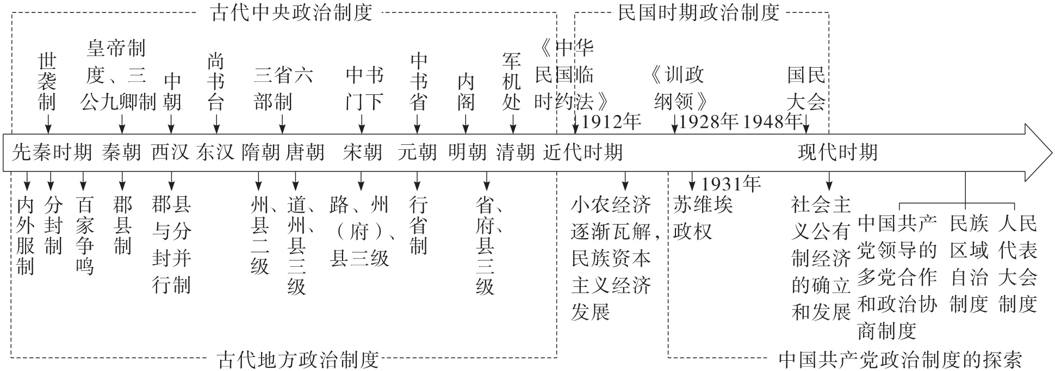
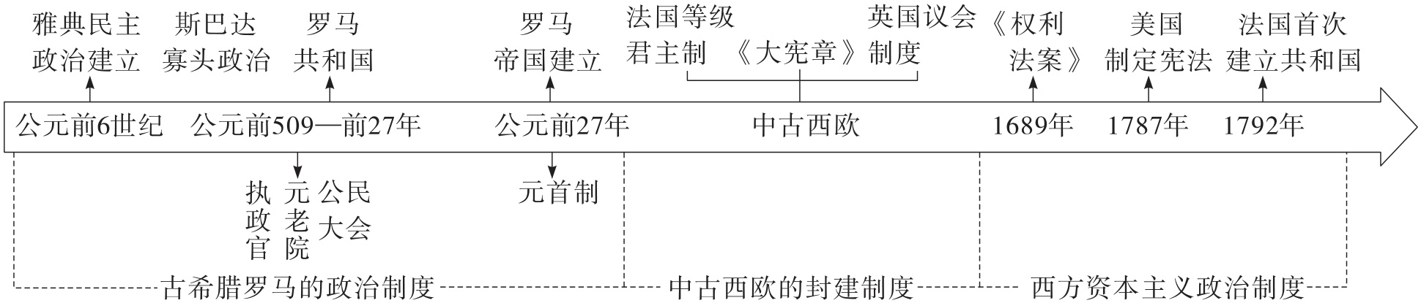
时空 演进 | _________________________________________________________________________________________________________________________________________________ ____________________________________________________________________________________________________________________________________________________

Slide 3
续表
主题 线索 | 政治制度是统治阶级为实现阶级专政而采取的统治方式、方法的总和。由于国 情不同，各国的政治制度有较大差异。人类历史上政治制度的发展演变过程,体 现了从专制到民主、从人治到法治的历史发展趋势，反映了人类政治文明的进 步

Slide 4
续表
主题 线索 | 线索1 | 中国古代的中枢权力机构经历了秦朝的三公九卿、西汉的中朝、隋唐 的三省六部、元朝的中书省、明朝的内阁、清朝的军机处等变化。地 方行政体制经历了从分封制到郡县制再到行省制的发展变化，总趋势 是皇权和中央集权不断加强，相权和地方权力不断被削弱。近代的辛 亥革命推翻了君主专制，建立了共和制；南京国民政府实行独裁统 治；中国共产党在抗日根据地的民主政治建设，加强了抗日民主政权 的建设；中华人民共和国成立后，中国特色的社会主义民主政治制度 逐步确立并发展完善

Slide 5
续表
主题 线索 | 线索2 | 古代史上的商鞅变法、北魏孝文帝改革、王安石变法和张居正改革是 具有代表性的变法与改革；近代清政府进行了戊戌变法和清末新政， 力求挽救统治危机；中华人民共和国成立后，进行了土地改革和经济 体制改革等，中国进入现代化建设的新时期
 | 线索3 | 雅典民主制为后世民主制的建立起到了借鉴作用；古罗马则是由共和 制发展到帝制。近代西方随着资本主义经济的发展，资产阶级力量不 断增强，近代代议制政治制度相继在西方国家建立，但是由于各国国 情不同,代议制的特点也不相同

Slide 6
课程标准 | 考点定位
1.了解中国古代政治体制在秦朝建立前后的巨大变化 2.通过宰相制度和地方行政层级管理的变化，认识自 秦起君主专制中央集权政治体制的演变脉络 3.了解共和制在中国建立的曲折过程，理解中国政治 道路发展的独特性 | 1.中国古代政治制度在秦朝建立 前后的巨大变化 2.自秦起君主专制中央集权政治 制度的演变脉络 3.共和制在中国建立的曲折过程

Slide 7
第30讲 中国的政治制度
主题一 中国古代政治制度的形成与发展

Slide 8
01
1 强基础 固本增分

Slide 9
知识点一 先秦时期的政治制度
1. 夏朝：约公元前2070年，禹建立了我国最早的奴隶制王朝国家夏。禹死后，其子启
继位，________代替了禅让制。
2. 商朝：实行__________，商王直接控制内服王畿地区，王畿四周是外服。
世袭制
内外服制

Slide 10
3. 西周
（1）分封制
异姓功臣
分封对象 | 同姓贵族、__________或旧贵族
等级序列 | “周天子—诸侯—卿大夫—士”，层层分封，形成贵族等级分封序列
权力义务 | 诸侯虽享有受封土地上的________，但要服从周天子的政令，承担 对周王室的义务
意义 | 是较内外服制更进一步的政治制度
统治权
嫡长子继承制
（2）宗法制：以______________为核心的宗法制。
（3）特征：分封制与宗法制相配合，政治权力分配与__________相结合。
血缘关系

Slide 11
4. 商周政体特征
（1）政治权力分配与血缘关系相结合，是西周政体的基本特征。
（2）君主的权力不是绝对的，其中的原始__________，对君主的权力有制约作用。
（3）最高统治者尚未实现中央集权。
（4）王权具有神秘色彩。
民主传统

Slide 12
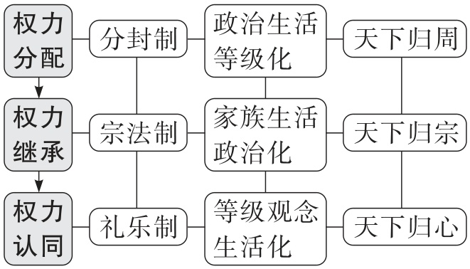
图解历史 分封制、宗法制与礼乐制的关系

Slide 13
问题导学
思考：内外服制与分封制的区别有哪些？
试答： ____________________________________________________________________
___________________________________________________________________________
___________________________________________________________________________
___________________________________________________________________________
______________________________________________________________________
（1）与王室的关系：内外服制度下，王室与附属国是同盟关系，是形式上支配
与被支配的关系，没有血缘关系；分封制下，诸侯国与王室是臣属关系，诸侯王与周
王室一般都有血缘关系。
（2）地方居民组织上：内外服制度下，附属国居民多数是聚族而居，有血缘关系；分
封制下，多数诸侯国内血缘关系被打破。

Slide 14
5. 春秋战国时期
（1）春秋时期，随着社会经济的发展和__________关系的瓦解，贵族等级分封制开始
解体。
（2）战国时期，各国政治改革，君主权力加强，郡县制、________等封建政治制度开
始产生。
宗法血缘
官僚制

Slide 15
知识点二 秦朝的政治制度
皇帝
1. 皇帝制度：秦朝政治制度的核心。一切政治、军事、法律事务的决定权都在______手中。
2. 三公九卿制
丞相府
丞相 | 百官之长，秉承皇帝旨意，统领众官，________是行政中枢所在
太尉 | 最高______，掌军事
御史大夫 | 副丞相，协理国政，掌管图籍、文书，同时又是最高________
九卿 | 下设若干部门，处理具体事务
武官
监察官

Slide 16
郡
3. 郡县制：秦朝地方行政机构分为郡和县两级；____是地方最高行政机构，另设
_________掌监察；郡下设县或道，郡县主要官吏都由中央直接任命。
4. 文书制度：各级官僚机构以文书推行行政管理，建立以______为中心的文书传送系
统，以保障皇帝和中央的政令能够传送到全国各地。
监御史
邮传

Slide 17
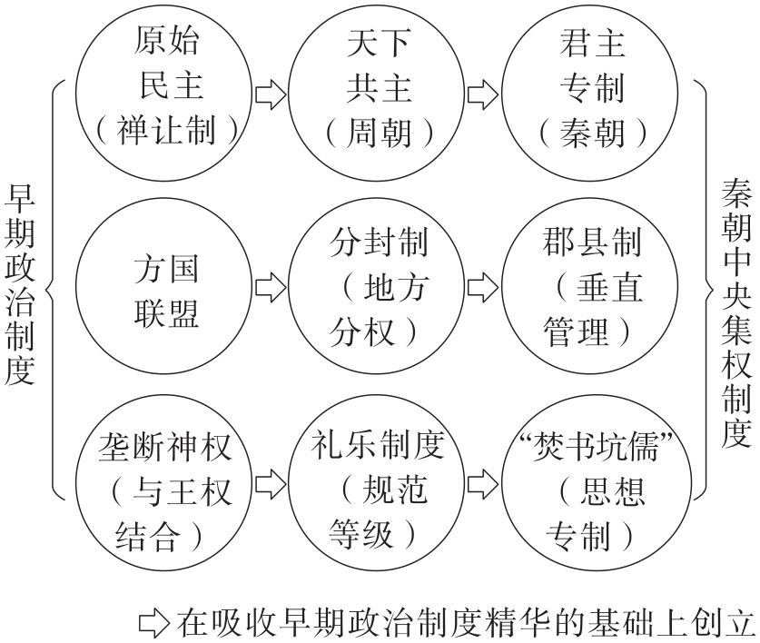
图解历史 早期政治制度与秦朝中央集权制度的关系

Slide 18
概念阐释
官僚政治
西周宗法分封制下“官”以贵族血统世袭，秦以后的“官”则是皇帝任免，俸禄来自
国家税收，形成了完善的官僚政治体系。官僚制度有严格的职务分工，职权分明，有
职则有权，离职则无权，当官实际上成为一种职业，是君主专制中央集权的产物。官
僚政治体系还包括管理官僚、选拔官僚的制度，官僚履行职责、执行政务的制度。

Slide 19
知识点三 两汉至明清时期政治制度的演变
1. 中央行政制度
（1） 两汉：汉承秦制，有所损益
汉承秦制 | 中央仍是三公九卿制
中外朝制 | 汉武帝时期 | 设立______，中央行政中枢的权力逐渐由丞相转移 到皇帝亲信手中
 | 西汉晚期 | 中朝______的权力逐渐增大
 | 东汉时期 | 刘秀将________确立为新的行政中枢，三公权力受 到削弱
中朝
尚书
尚书台

Slide 20
（2） 隋唐：三省六部制
内容 | 中书省是受命于皇帝的决策机构，________是审议封驳朝廷政令的机构，尚 书省是执行机构，下设吏、户、礼、兵、刑、工六部，三省长官共同议政的 地方叫________
特点 | 体系完整，职责分明，相互制约
意义 | 标志着中央行政制度发展到一个新阶段
门下省
政事堂
枢密院
（3） 宋朝：二府三司。设同中书门下平章事为宰相之职，又设________掌管军政，
三司掌握财政，分割宰相的权力。

Slide 21
中书省
（4） 元朝：一省二院。实行________总理全国政务的中枢制度，设立枢密院掌军事，
宣政院统领宗教事务，管辖西藏。
（5） 明朝：废丞相，设内阁
①废除中书省和宰相，1 000多年的宰相制度终结，标志着封建君主专制发展到更高阶段。
②设内阁，____________成为事实上中央行政的中枢首脑。
（6） 清朝：雍正帝设立________，逐渐成为掌管处理全国军政事务的中枢。
内阁大学士
军机处

Slide 22
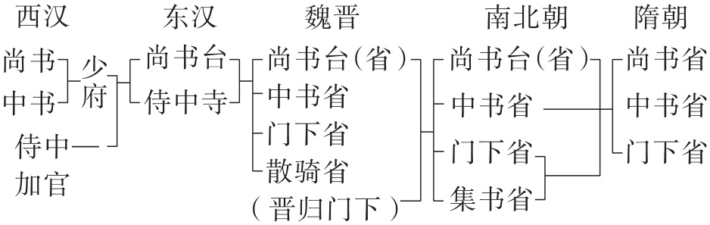
图解历史 从西汉到隋唐中枢机构的变迁
从尚书、中书、侍中到尚书省、中书省、门下省，说明中朝制与三省制存在一定
渊源，体现了内廷近臣向朝堂执政大臣的演化。

Slide 23
2. 地方行政制度
朝代 | 地方行政体制 | 具体内容
两汉时期 | 西汉初期： （1）郡、县二级制 （2）王国和侯国 | 汉朝沿袭秦朝的郡、县二级制，汉初地方行政制度 还包括____________。景帝、武帝后，诸侯国的权 力被不断削弱。东汉晚期，原监察区“州”变为一级 行政机构，形成州、郡、县三级制
 | 东汉晚期：州、 郡、县三级制
魏晋南北朝 | 州、郡、县三级制 | 州、郡、县三级制
隋朝 | 州、县二级制 | 废郡，以州统县
王国和侯国

Slide 24
续表
朝代 | 地方行政体制 | 具体内容
唐朝 | 道、州、县三级制 | 道变成州、县以上的一级行政实体。唐中期以后设 ________，后形成藩镇割据势力
宋朝 | 路、州、县三级制 | 分为州和县二级，后又改道为路，形成路、州 （府）、县三级制
元朝 | 省、路、府、州、 县多级行政制度 | 实行行省制，形成省、路、府、州、县多级行政制 度
节度使

Slide 25
续表
朝代 | 地方行政体制 | 具体内容
明朝 | 废行省设三司 | 明初废除行中书省，但省的格局并未改变，其权力 由布政使司、按察使司、都指挥使司分割。后来， 朝廷向各省派出______、巡按，总揽一省之权
清朝 | 省、府、县三级制 | 清承明制，巡抚成为一省长官，又设______掌管一 省或数省军政大权。明清时期，省之下设府 （州），府之下设县（州）
巡抚
总督

Slide 26
知识拓展
山川形便与犬牙交错
“山川形便”指的是秦汉以来，地方行政区划大体依山川地形的自然界线或历史传
统等因素来确定。“犬牙交错”指从元代开始，行省区划主要以中央军事控制为目的，
采取“犬牙交错”的原则，任意将自然环境差异极大的地区拼成一个省级行政区。
“山川形便”区划的政区，自然属性与经济、文化一体化趋势较强，但极易产生割
据局面。“犬牙交错”区划的政区，能削弱地方的经济、文化认同感，使行省失去扼险
而守、割据称雄的地理环境，比较容易受到中央控制。

Slide 27
02
2 研考点 精准突破

Slide 28
考点一 中国古代政治体制在秦朝建立前后的巨大变化
史料探究
材料 春秋战国时期是中国历史上承前启后的重要时期,因为春秋战国时期中国完
成了社会的转型。在此之前中国社会仍然是血缘社会,在此之后虽然仍有浓重的血缘色
彩,但转向了地缘社会;在此之前是封建诸侯、贵族分权的时代,在此之后是专制独裁、
皇帝集权的时代。
——摘编自辛田《春秋战国时期社会转型研究》
【思考】根据材料，归纳春秋战国时期社会转型前后的相同点与不同点。
相同点:保留了血缘色彩。
  不同点:从血缘社会到地缘社会;从贵族政治到官僚政治;从分权到集权。
试答： ____________________________________________________________________
______________________________________________________________________

Slide 29
史观史论
1.中国古代政治体制在秦朝建立前后的巨大变化
（1）先秦时期的国家建立在部族联合和分封制的基础之上,集权程度不高,管理比
较松散。
（2）春秋战国时期,周天子权力衰落,分封制瓦解,各诸侯国为了满足争霸的需要,通
过变法逐渐形成新的政治制度,顺应了新兴地主阶级的要求。
（3）从秦朝开始,君主专制中央集权制度确立,“皇帝”取代“王”,官僚政治取代贵族
政治,郡县制取代分封制,政权组织结构更加紧密,统治力度大大加强。

Slide 30
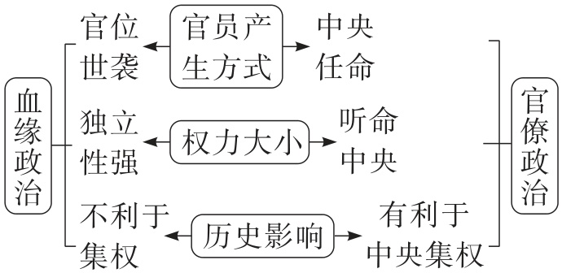
2.早期贵族政治向官僚政治的转变
（1）表现
（2）影响:郡县制取代分封制,官僚制取代贵族制,地缘政治组织取代血缘政治组织,
一种新型的国家形态和国家管理方式及政治体制由此建立起来。

Slide 31
真题典例
[2022·河北卷]“太子”在周代是对天子、诸侯权位继承人的称谓。该词在西周时期青铜
器铭文和其他文献中绝少见到，而在春秋时期开始频繁出现。这一现象( )
D
A.反映社会尊卑有序 B.表明分封制逐渐瓦解
C.体现权力过渡平稳 D.说明宗法制遭到破坏

Slide 32
[解析] 解题思路
提关键 | “太子”……在春秋时期开始频繁出现
辨易错 | 社会尊卑有序指的是礼乐制，而非宗法制 | A:史实错误
 | 材料描述的是继承制度宗法制，而非分封制 | B:表述错误
 | 宗法制的破坏与瓦解，与权力平稳过渡无关 | C:史实错误
明结论 | “太子”这个词在西周时期几乎没有出现过，但是在春秋时期却频繁出现， 说明西周时期的嫡长子继承制遭到了破坏，D项正确

Slide 33
考点二 中央与地方体制的发展演变
史料探究
视角1 中央行政制度的变化
材料 （汉）武帝重用内朝尚书,夺宰相权。下逮（南朝时）宋、齐,尚书、中书、
侍中三者皆为辅臣。唐代中央最高机关,依然是魏、晋以来的尚书、中书、门下三省。
但他们现在已是正式的宰相,而非帝王之私属。古代的宰相权,现在是析而为三。
——摘编自钱穆《国史大纲》

Slide 34
【思考】根据材料,概括汉、魏晋、唐三个时期中枢机构的演变，并概括历代封建王朝
不断调控中枢权力的基本策略。
演变:汉武帝设内朝以夺相权;魏晋时期出现了三省;唐代三省长官正式成为宰相。
  基本策略:分散相权;权力制衡。
试答： ____________________________________________________________________
___________________________________________________________________________

Slide 35
视角2 地方体制演变的特点
材料 东汉中平五年（公元188年），州由监察体制转变为行政区实体，历经三国、
两晋、南北朝直至隋代，长达四百余年，州一直为我国最高一级行政区划单位……唐
朝初年，道仅是一种监察区划，至唐玄宗时，才发展为行政区划，成为凌驾于州县之
上的地方最高一级行政单位，从而使唐代地方行政体制由州、县二级制转变为道、州、
县三级制。宋代沿袭唐制，仅将“道”改名为“路”。
——摘编自梁励《中国古代地方行政区划沿革述论》
【思考】根据材料并结合所学知识，分析州和道作为地方行政区划有何相同点。
相同点：都由监察机构转变为行政实体；最初都是最高一级地方行政区划，后地位下降。
试答： ____________________________________________________________________
_________________

Slide 36
史观史论
1.汉唐以来君主专制演变的特点
（1）皇帝通过不断压制、侵夺相权来加强皇权。宰相制度沿着相权的步步削弱、
君权的逐渐强化这条主线发展演变。
（2）内朝官向外朝官转化。内朝在牵制、架空外朝的同时,久而久之逐步发展为
制度化、合法化的外朝中央机构。
（3）宰相职位的设置由“实位”转向“虚位”。由“实位”到“虚位”反映的是宰相权限
及权威的下降,宰相不再专职,是对相权的限制压缩。
（4）宰相权力不断分化。宰相既实行分权,在同一机构中,往往设置几个宰相职位,
又注重实权的相对集中,弥补分权效率低下的弊端。

Slide 37
2.中国古代地方行政机构的演变规律
（1）中央集权是推动地方行政层级变化的主因。王朝建立初期，一般都要强化对
地方的控制，对地方机构进行改革；王朝后期，中央集权制受到破坏，对地方的控制
也随之减弱。
（2）分权是地方行政机构改革的基本方法。比如宋代设置通判监督知州，设置转
运使削弱地方财政权；明代设置三司分掌地方民政与财政、司法、军事等，但分权易
导致行政效率降低的局面出现。

Slide 38
（3）沿袭变革是历代地方行政层级变迁的主线。中国历代地方行政层级变迁的一
条主要线路是对前代地方行政制度的基本沿袭和改进，沿袭为主，变革为辅。
（4）下稳上动是地方行政层级结构变化的特征。纵观中国2 000多年的封建史，
县作为地方行政层级的基层政区，是相对稳定的，而县之上的州、府、省则变化很大。

Slide 39
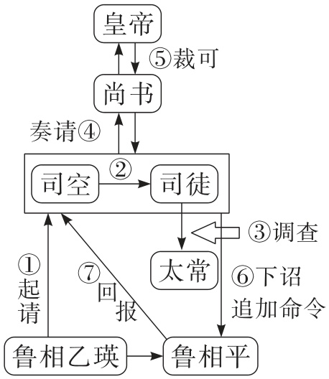
真题典例
[2023·海南卷]据东汉《乙瑛碑》载，鲁相乙瑛向朝廷陈请，
为孔庙增设一名百石卒史来守庙并掌管礼器（流程如下
图）。这一史实最适合用来说明，当时( )
D
（注：①—⑦表示处理此事的先后步骤）
A.国家行政中枢权力的逐渐扩大
B.专制主义中央集权的日益巩固
C.传统社会道德秩序的渐趋规范
D.封建国家不同职能的有效履行

Slide 40
[解析] 解题思路
提关键 | 流程图运行过程
辨易错 | 材料中没有将东汉中枢权力部门与之前的朝代作比较，无 法得出中枢权力扩大的认识 | A:表述错误
 | 专制主义中央集权涉及中央集权与地方分权和皇权与相权 两对关系，但材料不涉及中央与地方的关系 | B:材料未涉及
 | 材料没有突出传统道德秩序走向规范，而是通过鲁相乙瑛 向朝廷陈请为孔庙增设百石卒史这一事件反映本质问题 | C:材料未涉及
明结论 | 在鲁相乙瑛向朝廷陈请为孔庙增设百石卒史这一事件上，朝廷各部门各司 其职，说明封建国家不同职能的有效履行，D项正确

Slide 41
03
3 增素养 拓展提升

Slide 42
历史解释——中国古代政治的“现代化”
（1）郡县制:春秋战国时期，伴随着郡县的出现，分封制逐渐被废替，君主通过
实现对地方的直接控制，加强了中央集权。这与现代国家追求统一、反对分裂类似。
（2）官僚制:春秋战国时期，新的职官实行任命制和俸禄制、考核与奖惩实行上
计制、选官实行举荐制和选任制、文书用兵实行“玺”“符”制以及档案管理制等一系列
官僚制度建立及成熟。这对现代国家治理具有重要借鉴意义。

Slide 43
（3）“礼法”兼济的治术:春秋战国时期，治国出现了“礼之变”“法之兴”的现象。
“礼之变”是指春秋战国时期，礼的适用范围从贵族专用发展到贵族平民均可使用。
“法之兴”则是指从春秋时期郑国子产铸刑书，正式公布成文法;到战国时期，李悝编订
《法经》，形成较完备和系统的法典;再到战国晚期秦国云梦秦简中的《法律答问》等，
法作为一种治术已发展到相当细致甚至烦琐的程度。在此基础上的“礼治”与“法治”之
争促使统治者逐渐趋向“礼法”兼济的治术。这对现代国家治理如何处理德治与法治的
关系具有重要的启示作用。

